Slide 1

Mål och ekonomi
2025 (-2027) SBN

Slide 2
Stadsbyggnadsnämndens inriktning
Staden ska upplevas ren och kännas trygg för alla oavsett tid på dygnet. När staden växer med bostäder och verksamhetsytor ska den göra det med variation och stor hänsyn till livskvaliteten för dagens helsingborgare.

Slide 3
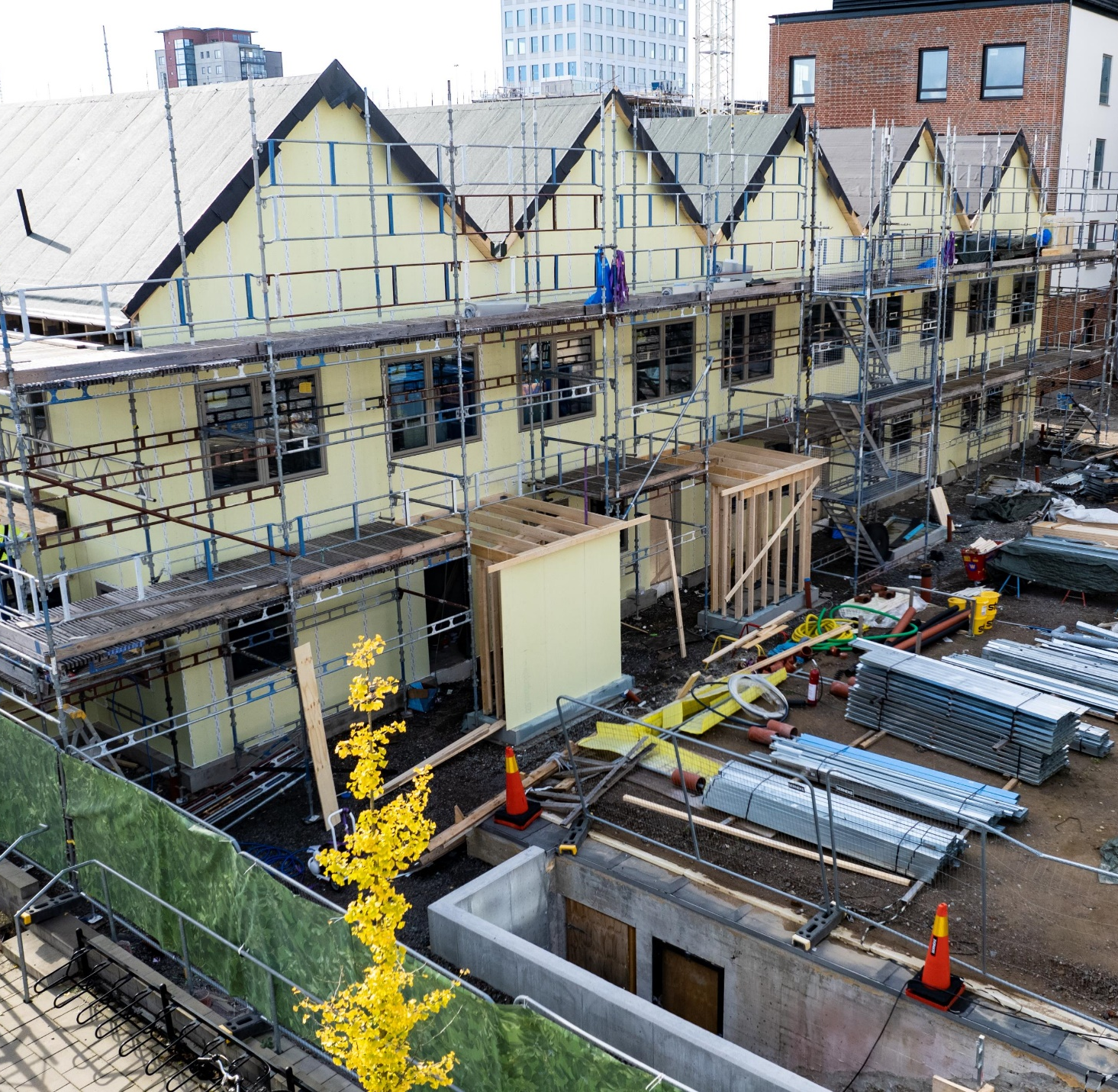
Mål- småhus
Stadsbyggnadsförvaltningen ska främja möjligheterna till ökat byggande av småhus (villor, radhus, parhus). Som en del i detta ska förvaltningen prioritera planer och utbyggnad av områden som möjliggör ökat byggande av småhus. 2025 ska därmed detaljplaner innehållande minst 200 nya småhus antas/tillstyrkas i Stadsbyggnadsnämnden.

Slide 4
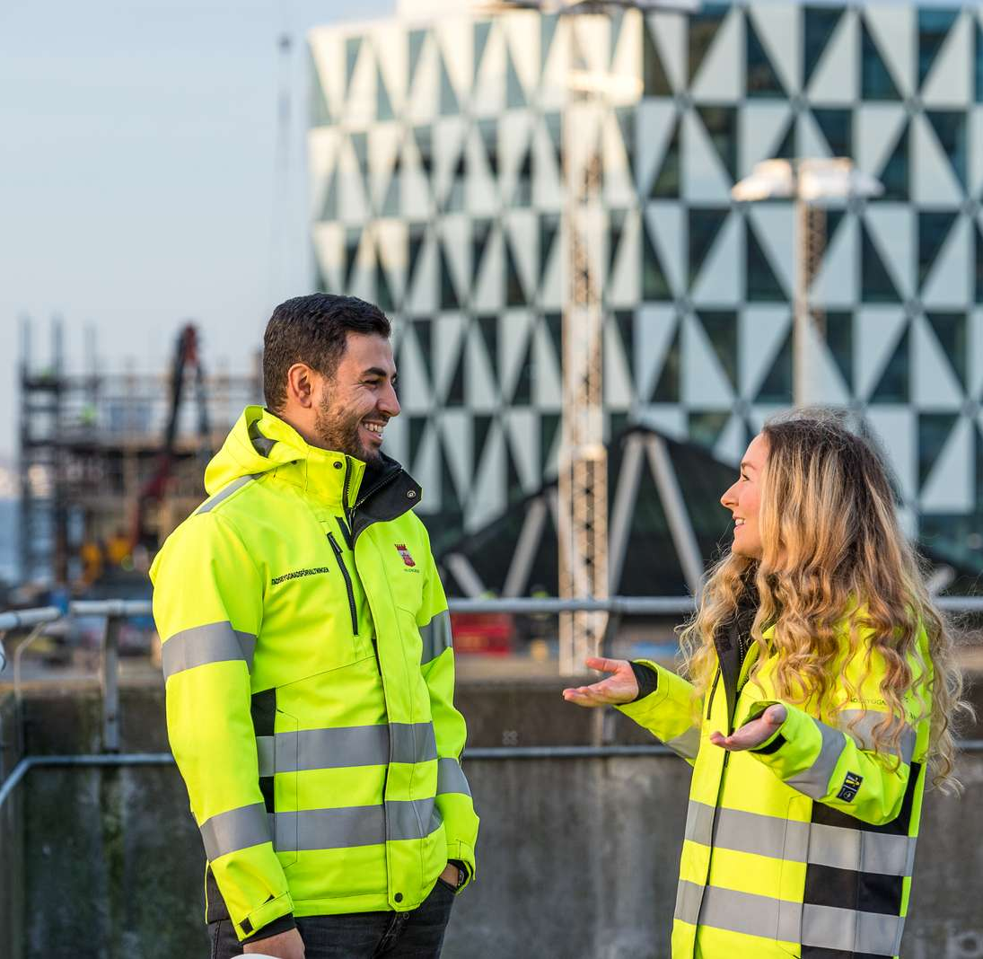
Mål – företagsklimat
Företagens bedömning av stadsbyggnadsförvaltningens myndighetsutövning och service inom bygglov ska 2025 uppgå till ett nöjd-kund-index på minst 76 i SKR:s företagsklimatmätning Insikt.

Slide 5
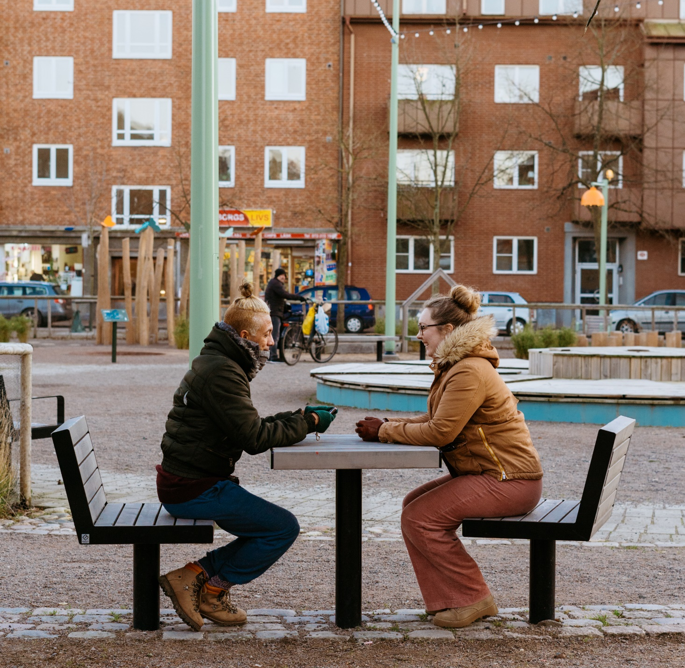
Mål - trygghet
Fyra investeringsprojekt över 1 miljon ska, efter genomfört projekt, upplevas 2,0 enheter tryggare på en skala från 1-6.
Mäter (tjänstepersoners analys kombinerat med intervjuer med invånare) före och efter utifrån 8 faktorer som anses bidra till trygghet.
Fyra investeringsprojekt med trygghetsfokus, två kopplat till Handlingsplan för trygghet i stadsmiljön, två andra investeringar.

Slide 6
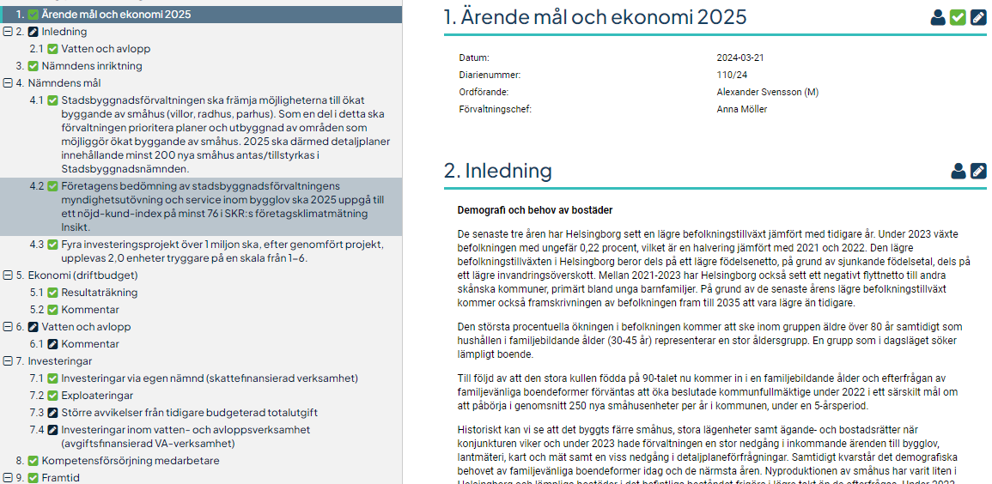
21 105 ord!
128 189 tecken!

Slide 7
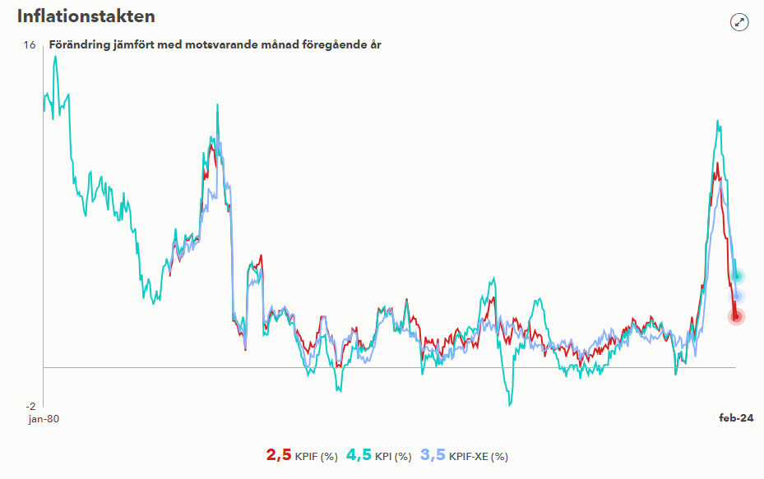
Ekonomiska förutsättningar
Den framtida utmaningen med en ökande efterfrågan på välfärdstjänster, samtidigt som tillgången på arbetskraft inte ökar i samma utsträckning, ställer dock krav på ett fortsatt arbete med innovationer och effekthemtagning.

Slide 8

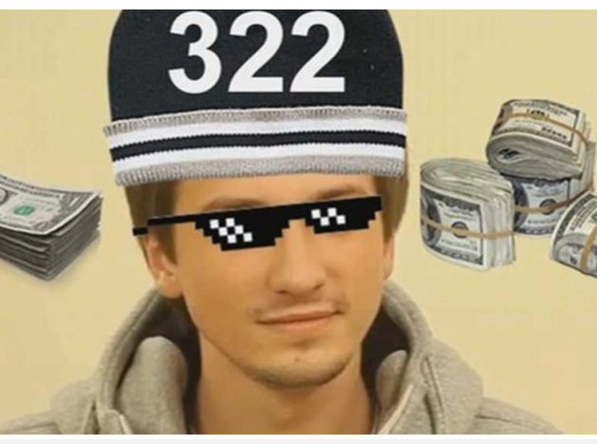
Tilldelning till stadens nämnder 2025-2027

Slide 9
SBN ökad tilldelning 2025-2027
2025: 3 % (ca 30 mnkr)
2026: 2 % (ca 20 mnkr)
2027: 2 % (ca 20 mnkr)

Slide 10
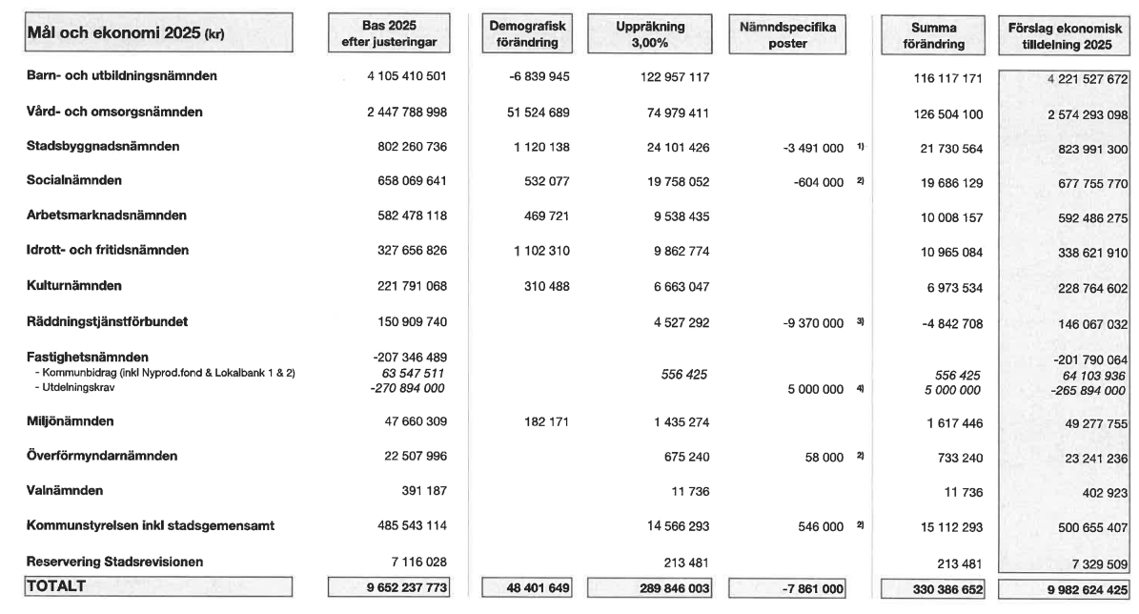
42 %
26 %
8 %

Slide 11
Detaljplaner Producentansvar förpackningar
Bygglov Avtal parkeringsövervakning
Offentliga toaletter Driftsentreprenad Centrum och strand
Framtidens belysning Seniorresor
Kameraövervakning Färdtjänst

